Slide 1
基于电流型TOT技术的
LHAASO WCDA前端读出ASIC设计
郭宇翔 梁宇 秦家军 杨云帆 成博宇 赵雷
中国科学技术大学
核探测与核电子学国家重点实验室

Slide 2
目录
实验背景介绍
芯片设计
测试结果

Slide 3
目录
实验背景介绍
芯片设计
测试结果

Slide 4
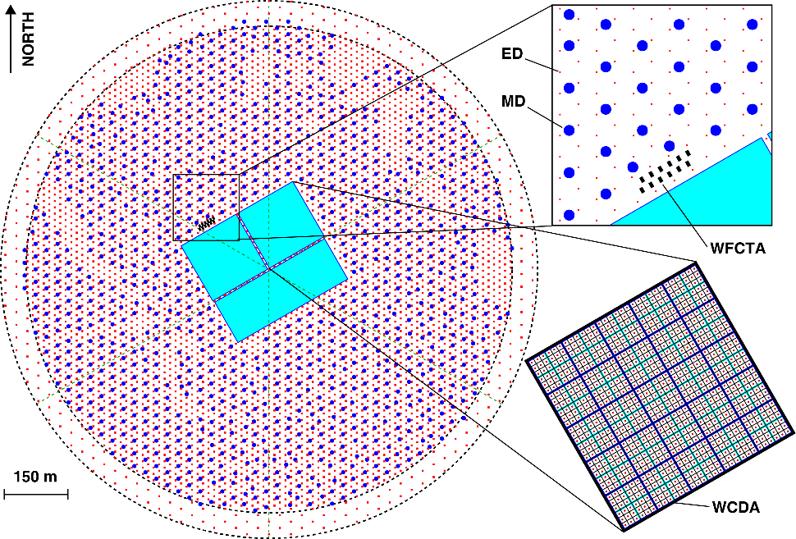
LHAASO WCDA概述
大型高海拔空气簇射观测站
国家十二五规划项目
四川，稻城
Notes:
本ASIC的设计是围绕LHAASO WCDA的应用需求展开的。LHAASO，也就是大型高海拔空气簇射观测站，国家十二五规划项目，选址在四川稻城。WCDA是该实验中的主要探测装置之一水契伦科夫探测器阵列。

Slide 5
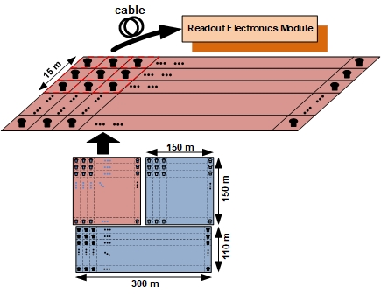
LHAASO WCDA概述
3个水池
3120个PMT
350个FEE
Notes:
WCDA被划分为如图所示的两个方形水池和一个矩形水池，水池中布满了光电倍增管。LHAASO WCDA使用PMT收集契伦科夫光，并将光信号转化为电信号输出，需要有一套与探测器配套的读出电子学系统接收PMT 输出的信号，并将PMT信号测量的结果传输到后端的数据获取系统。我们的每个前端读出电子学模块按照可以同时处理9个PMT信号来设计，至少需要350个FEE模块。

Slide 6
前端读出电子学指标需求
WCDA前端读出电子学系统的主要功能包括：
1） 测量PMT输出信号的电荷量，来确定高能粒子在水中的能量沉积；
2） 测量粒子到达的时间信息，来重建高能粒子前锋面的入射方向；
设计需求 | 设计指标
测量动态范围 | 1~4000 P.E.
电荷测量精度 | < 30% @ S.P.E.；3% @ 4000 P.E.
时间测量分辨率（bin size） | < 1 ns
时间测量精度RMS | <500 ps
平均事例率（kHz） | 50
Notes:
围绕WCDA的应用需求，前端读出电子学系统主要功能有以下两点1、2；为了能够准确地记录电信号的到达时间和能量，探测器对电子学的指标需求如下：。

Slide 7
目录
实验背景介绍
芯片设计
测试结果
Notes:
围绕以上需求，芯片设计规划如下。

Slide 8
设计挑战
大动态范围
高精度时间电荷测量
PMT信号30m长距传输

Slide 9
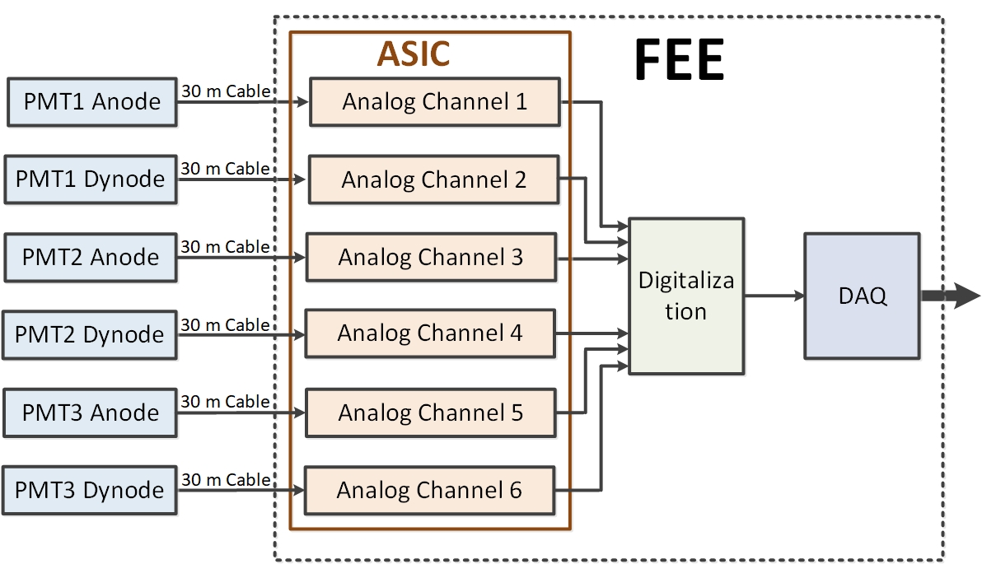
基于ASIC的读出电子学结构图
Notes:
考虑到WCDA的电荷测量动态范围为4000，单个电子学读出通道难以实现，故同时将PMT的阳极和第八打拿极信号引出。如此一来，在保证整体电荷测量动态范围且有合适重叠区的同时，降低了单个读出通道的性能要求，同时也降低了对PMT的性能要求。而对于时间测量而言，由于芯片只需测量输入信号的前沿时刻，输入信号饱和畸变并不影响其时间测量结果。因此，使用光电倍增管的阳极通道实现整个动态范围的时间测量。

Slide 10
PMT信号示例
工程备选PMT：日本滨松 R5912，增益设置3E6
阳极信号@11PE
打拿极信号@28.7PE
30P.E.打拿极信号幅度与S.P.E阳极信号幅度接近
Notes:
左边负向信号为阳极信号，右边正向信号为打拿极信号。 在30 P.E.条件下，打拿级输出信号幅度约为3 mV，和阳极输出信号在S.P.E.条件下的信号幅度比较接近。

Slide 11
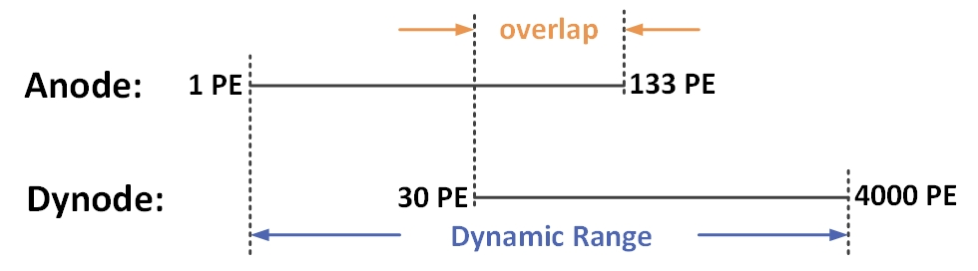
PMT信号分析
阳极和打拿级信号电荷线性示意图
Notes:
在S.P.E.~ 4000 P.E.的整个范围内，PMT阳极输出信号的电荷量难以保持良好的线性，决定在30 P.E. ~ 4000 P.E.的范围内使用打拿级进行高能区的电荷测量，在S.P.E. ~ 133 P.E.的范围内使用阳极信号进行低能区的电荷测量。133倍的测量动态范围对于探测器和单个电子学测量通道都能够较容易完成，并且对电子学来讲，阳极和打拿级电荷测量电路可以采用近乎相同的电路结构。

Slide 12
芯片设计技术路线
PMT电荷读出ASIC主流技术路线
电压成型寻峰
波形数字化
Notes:
下面介绍芯片设计技术路线。

Slide 13
芯片设计技术路线
PMT电荷读出ASIC主流技术路线
时间过阈法TOT, Time-Over-Threshold（电流型）
Notes:
输入信号经过电流buffer，扇出两路，一路送入控制逻辑，一路送入电容进行积分，积分达到峰值后，此电容在逻辑的控制下通过恒流源进行线性放电，充放电的波形送入比较器进行甄别，得到和输入信号呈正比的输出脉宽，然后送入TDC数字化。

Slide 14
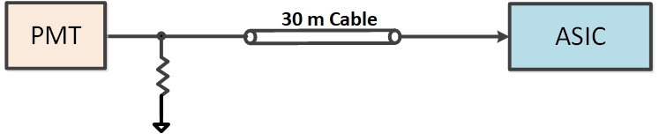
阻抗匹配
始端匹配：长距离传输电压小信号极易受干扰！信噪比低。适用于大信号情况（大亚湾中微子实验）。
终端匹配：PMT高阻，4000倍动态范围，大信号微小的反射将引起严重的多次反射！需高精度匹配。
冷端匹配：调节前放输入阻抗实现匹配
纯电阻匹配：下拉高精度电阻，前放高阻输入
Notes:
PMT与FEE之间存在30m长电缆，为避免大信号的多次反射造成电路多次触发，此时需考虑良好的阻抗匹配。考虑到集成电路中电阻无法精准制作，而通过调节MOS的输入阻抗的冷端匹配精度不高且匹配的频带范围较窄，故此处使用片外高精度纯电阻终端匹配。
PMT高阻，4000倍动态范围，大信号微小的反射将引起严重的多次反射！

Slide 15
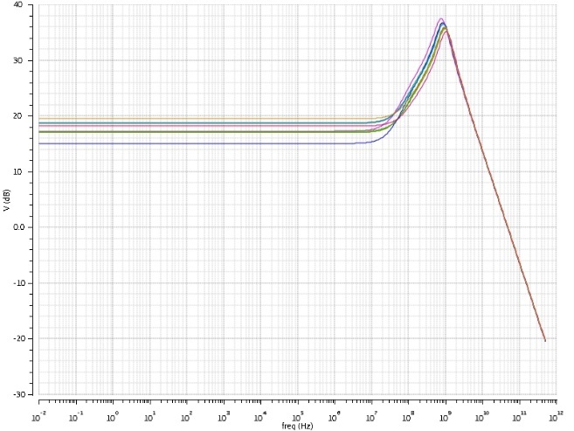
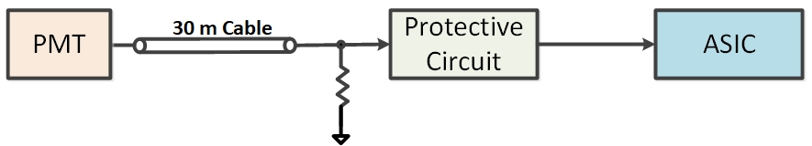
阻抗匹配
冷端匹配
将跨阻放大器（或电流放大器）的输入阻抗调节为50Ω，或者将低阻输入的电荷灵敏放大器串联一电阻，实现终端匹配。
匹配精度低，频带范围窄！
纯电阻匹配：片外高精度电阻+电压放大器

Slide 16
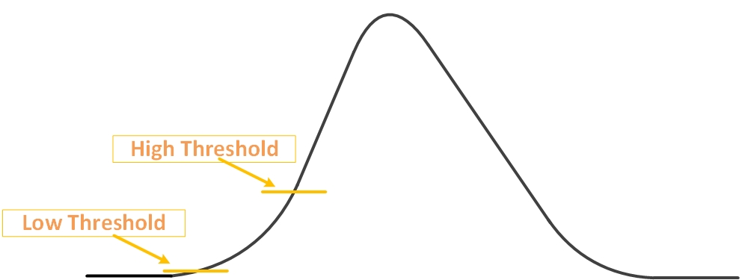
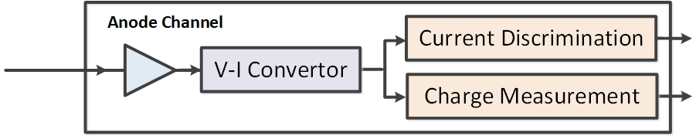
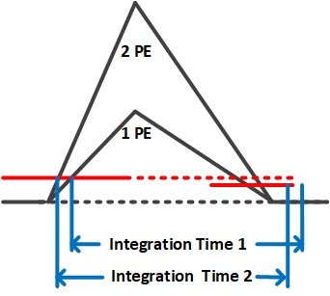
芯片设计技术路线
电流型前沿定时：结构简单，存在Time Walk，可以由电荷修正。
双阈定时：设置双时间甄别通道，以适应4000倍动态范围时间测量。
固定门宽充电：改善小信号非线性。
Notes:
如果使用时间甄别输出信号作为充电门宽，那么对于充电时间较短的小信号来讲，线性度会较差。所以此处使用单稳态电路产生一个可自定义时间长度信号作为充电门宽。

Slide 17
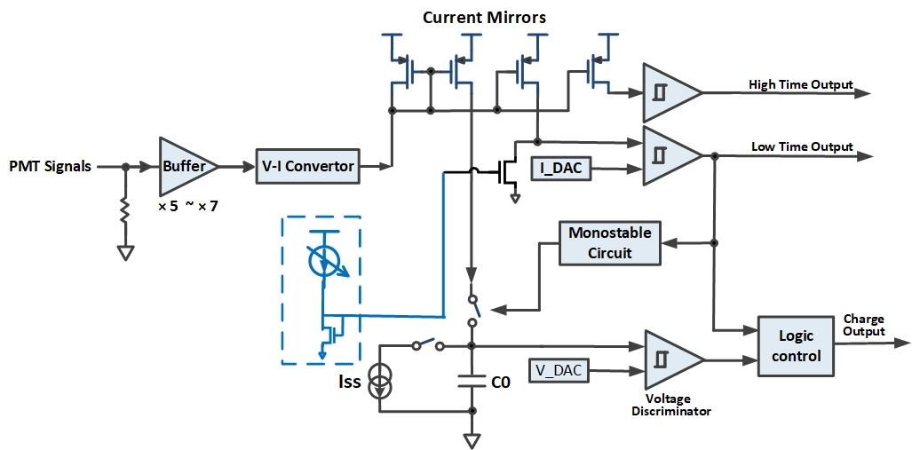
芯片通道电路结构
Notes:
对于阳极读出通道而言，其输入级为7倍增益的电压放大器，而打拿极通道则是反相放大的电压放大器。该输入级电路的输出信号经一电压电流转换电路转换为电流信号后，由电流镜扇出三路，分别做高低阈时间测量和电荷测量。其中低阈时间结果也同时输出给单稳态电路产生一固定时间宽度的脉冲信号。芯片电荷测量过程可以由该脉冲信号控制，也可以切换为低阈电流甄别器输出信号控制。

Slide 18
电压前放结构
Anode
Dynode
150MHz@Gain=7
Notes:
由于PMT输出的信号足够大，不同于气体探测器和半导体探测器，其前级放大一般采用电压放大器而不是电荷灵敏放大器。芯片的电压放大器采用经典的两级差分运算放大器。

Slide 19
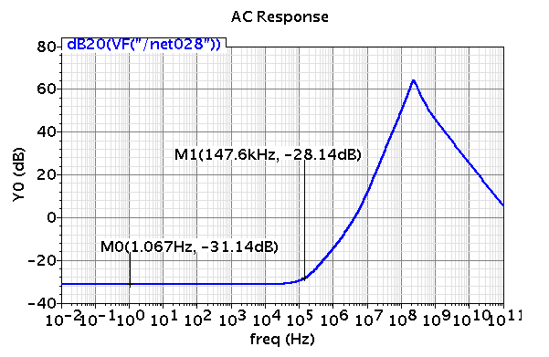
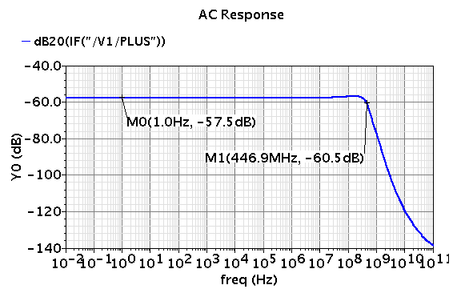

V-I convertor
经典结构
改进结构
优点：结构简单，线性度好
缺点：静态电流大，转换效率低
$输入阻抗\frac{1}{Ag_{m1}r_{o1}g_{m2}}$，可小于1Ω
V-I转换模块-3dB带宽450MHz

Slide 20
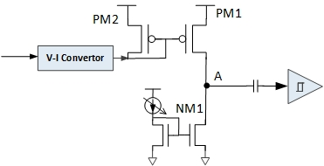
芯片通道电路结构
A点为两个栅极相接，不具有可预测的电压！
由于PVT（工艺、电压、温度）影响，PM1静态电流存在通道不一致性。当DAC调节的NM1偏置电流与PM1静态电流不相同时，A点电压易产生较大偏差。
Notes:
在V-I转换之后，由电流镜善出3路分别到高低阈时间测量和电荷测量。每一支路下设计由电流DAC控制的偏置电路。需要注意的是，A点为两个栅极相接，不具有可预测的电压！当由于PVT（工艺、电压、温度）影响，造成PM1复制来的静态电流（由V-I给定）与NM1复制来的静态电流（由DAC调节）不一致时，A点电压会有很大的波动，从而严重改变电路静态工作点，导致流入后级的信号电流的增益有较大偏差。

Slide 21
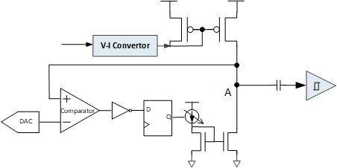
改进方案：自动标定A点电压
通过多次迭代调节电流DAC，使得A点电压等于预设的电压DAC值。
要求：电流DAC的DNL不能出现大于1个LSB，即电流值随码值要单调变化。
Notes:
此处设计了一个自动标定方案来调节A点电压。我们将A点电压取出，与事先给定的电压DAC的电压值做比较。根据比较结果调节电流DAC，经多次迭代，使得A点电压等于预设的电压DAC值。

Slide 22
组合权重电流舵DAC
DAC电路结构图
高三位：非权重，温度计码；
低三位：二进制权重，二进制码。
DNL 标准差仿真对比
与6位二进制权重DAC相比：DNL的标准差由最大的0.45LSB降为0.2LSB，满足单调性要求。
Notes:
为了满足这一需求，我们设计了组合权重DAC，在高三位使用非权重的温度计码，在低三位使用二进制权重的二进制码。

Slide 23
电荷、时间测量仿真结果
阳极电荷精度
打拿极电荷精度
时间测量精度

Slide 24
通道版图
阳极通道版图
打拿极通道版图

Slide 25
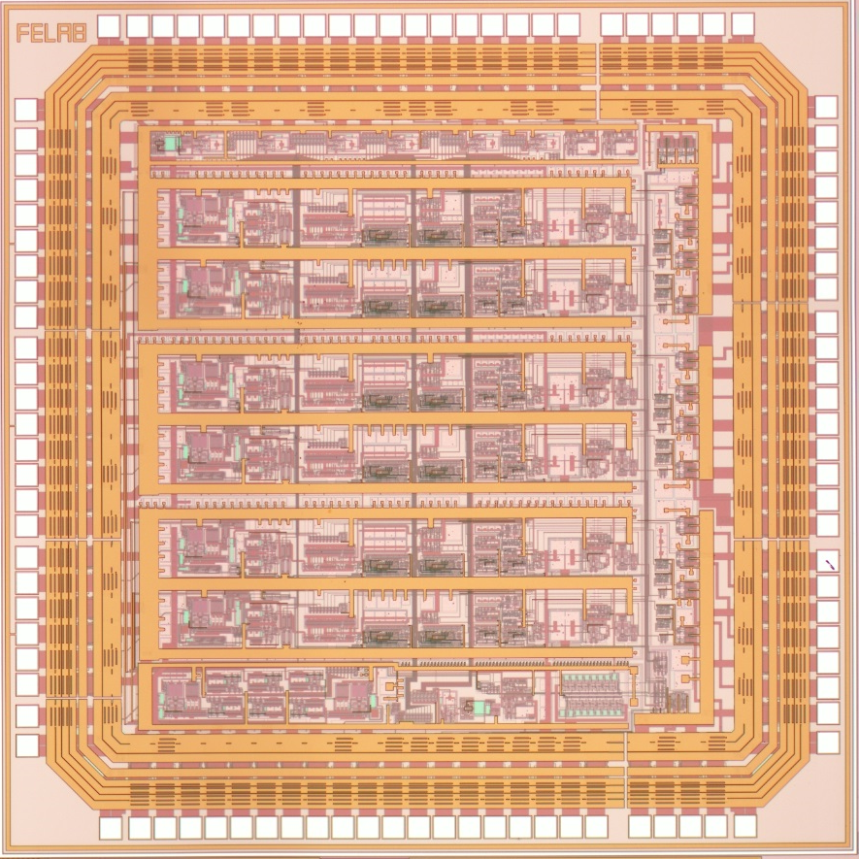
芯片版图与裸片照片
Global Foundry 0.35um dual gate工艺
3mm*3mm，LQFP100，CMOS输出

Slide 26
目录
实验背景介绍
芯片设计
测试结果

Slide 27
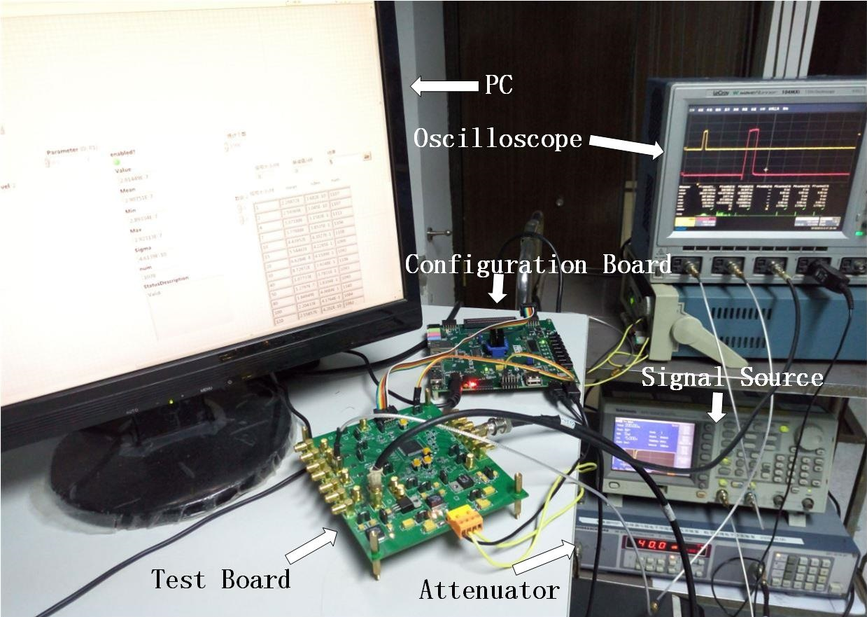
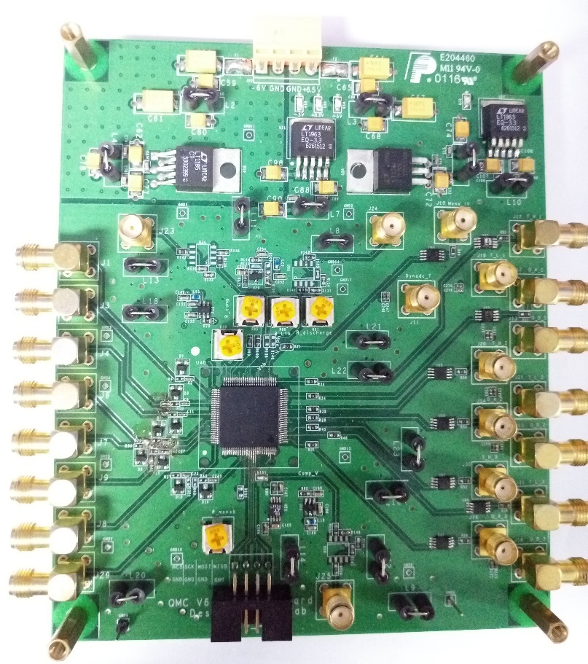
测试平台

Slide 28
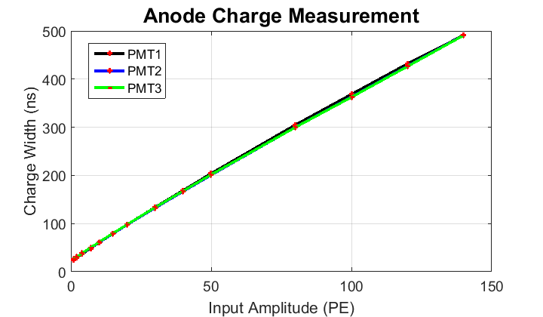
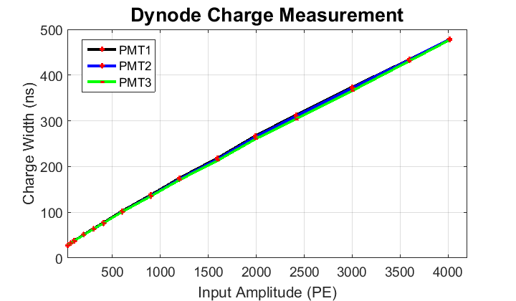
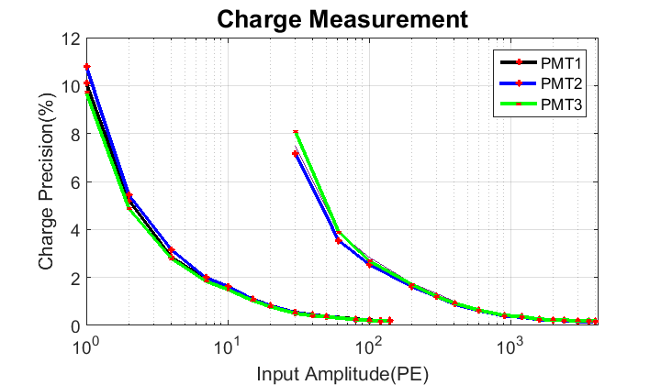
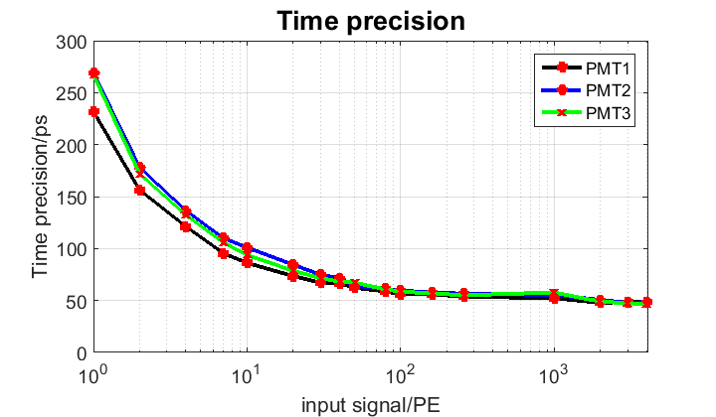
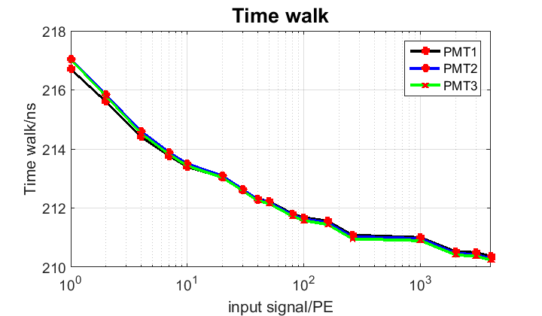
电荷测量性能测试（室温）
电荷精度好于11% @S.P.E，1% @4000P.E.
在4000PE动态范围内，时间精度（RMS）好于300ps

Slide 29
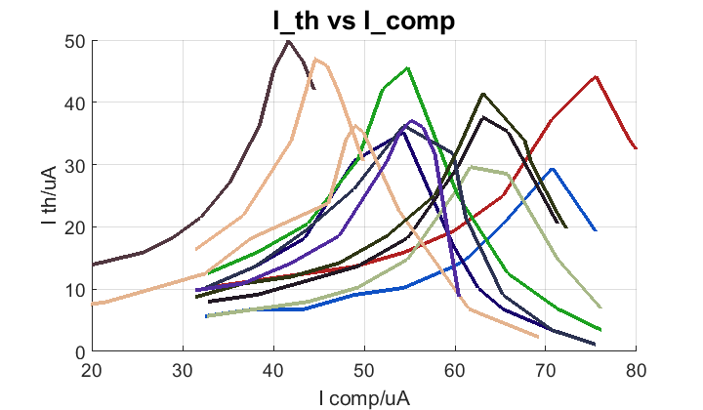
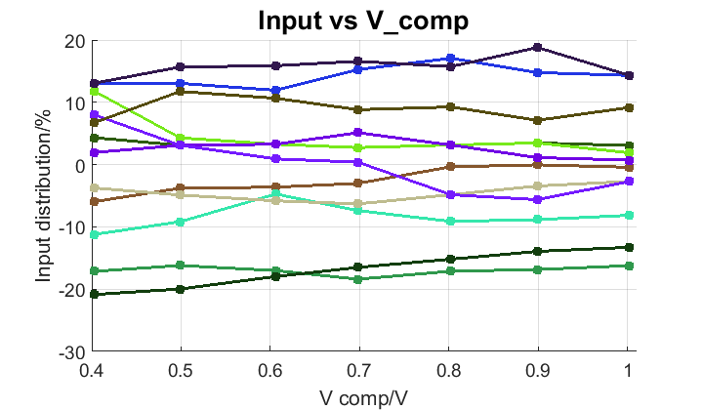
甄别阈值不一致性测试
偏置电流与阈值关系
偏置电压与阈值相对偏差
采用统一偏置点电压方式，将得到好于20%的通道不一致性。
Notes:
从图中可以看出，采用固定抵消电流的方式（如选定为50uA），那么通道间阈值的不一致性是非常大的。

Slide 30
总结
本芯片通过使用纯电阻匹配及电流型TOT结构，实现了在大动态范围下PMT信号的高精度时间和电荷测量，实现了LHAASO WCDA 前端读出电子学的模拟信号处理功能；
电荷测量精度达到11%@S.P.E, 1% @4000 P.E.；
时间测量RMS达到300ps；
探究并设计了V-I转换、阈值一致性自动调节等核心模块；
此芯片目前已满足LHAASO WCDA指标要求。

